Slide 1
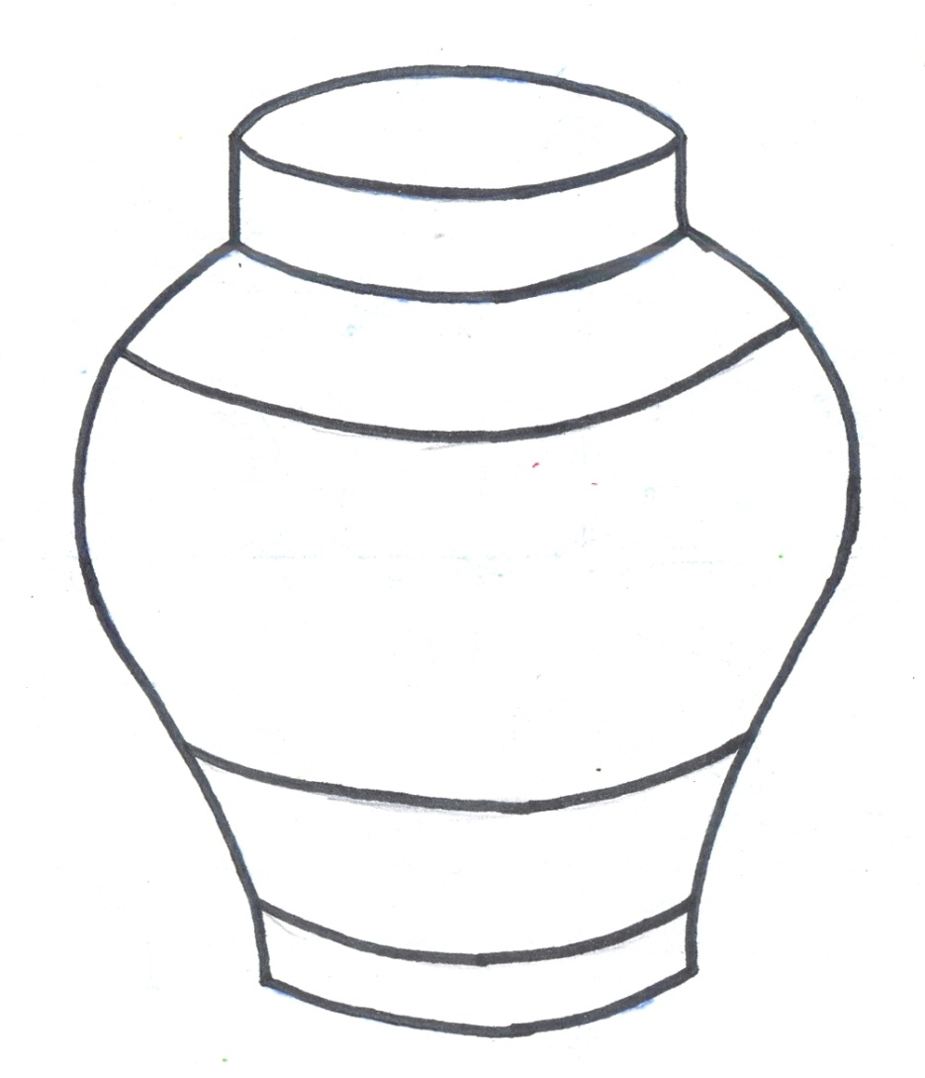
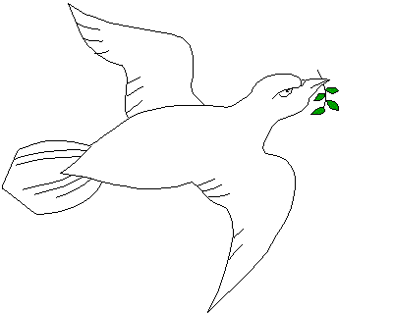
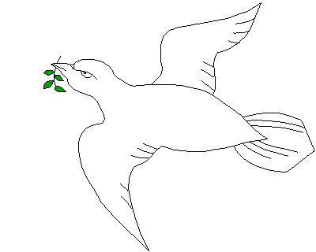
d
XIN CHÀO CÁC BẠN HỌC SINH LỚP 8
d
H
H’’
Giáo viên: Ngô Ngọc Hưng
Môn : Toán 8

Slide 2
Hoạt động cá nhân ( 2 phút )
* Hình học lớp 8 *
Vì sao có thể gấp tờ giấy làm tư để cắt chữ H?
H

Slide 3
* Hình học lớp 8 *
BÀI 6 - Tiết 9
ĐỐI XỨNG TRỤC
Thế nào là đường trung trực của đoạn thẳng ?

Slide 4
Bài 6: ĐỐI XỨNG TRỤC
1. Hai điểm đối xứng qua một đường thẳng.
d
?1
Cho đường thẳng d và một điểm A không thuộc d. Hãy vẽ điểm A’ sao cho d là đường trung trực của đoạn thẳng AA’.
.
.
A'
A
H
Cách vẽ:
Ta gọi hai điểm A và A’ là hai điểm đối xứng với nhau qua đường thẳng d .
- Kẻ AH ⊥ d
- Trên tia đối của tia HA đặt đoạn thẳng HA' = HA.
- Điểm A' chính là điểm cần vẽ.

Slide 5
Bài 6: ĐỐI XỨNG TRỤC
1. Hai điểm đối xứng qua một đường thẳng.
d
?1
Cho đường thẳng d và một điểm A không thuộc d. Hãy vẽ điểm A’ sao cho d là đường trung trục của đoạn thẳng AA’.
.
B
.
.
A'
A
H
Ta gọi hai điểm A và A’ là hai điểm đối xứng với nhau qua đường thẳng d .
? Vậy thế nào là hai điểm đối xứng với nhau qua đường thẳng d?
Định nghĩa: Hai điểm gọi là đối xứng với nhau qua đường thẳng d nếu d là đường trung trực của đoạn thẳng nối hai điểm đó.

Slide 6
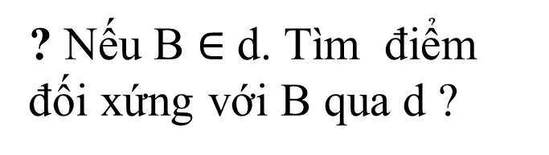
Bài 6: ĐỐI XỨNG TRỤC
1. Hai điểm đối xứng qua một đường thẳng.
d
?1
Cho đường thẳng d và một điểm A không thuộc d. Hãy vẽ điểm A’ sao cho d là đường trung trục của đoạn thẳng AA’.
.
.
B
.
.
A'
A
H
Ta gọi hai điểm A và A’ là hai điểm đối xứng với nhau qua đường thẳng d .
Định nghĩa: Hai điểm gọi là đối xứng với nhau qua đường thẳng d nếu d là đường trung trực của đoạn thẳng nối hai điểm đó.
? Nếu B $∈$ d. Tìm điểm đối xứng với B qua d ?
Quy ước: Nếu điểm B nằm trên đường thẳng d thì điểm đối xứng với B qua đường thẳng d cũng là điểm B.

Slide 7
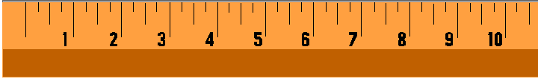
Bài 6: ĐỐI XỨNG TRỤC
1. Hai điểm đối xứng qua một đường thẳng.
?2. Cho đường thẳng d và đoạn thẳng AB.
+ Vẽ điểm A’đối xứng với A qua d.
+ Vẽ điểm B’ đối xứng với B qua d.
+ Lấy điểm C thuộc đoạn AB, vẽ điểm C’ đối xứng với C qua d.
+ Dùng thước để kiểm nghiệm rằng điểm C’ thuộc đoạn thẳng A’B’.
2. Hai hình đối xứng qua một đường thẳng.
B
C
A
d
A’
C’
B’

Slide 8
Bài 6: ĐỐI XỨNG TRỤC
1. Hai điểm đối xứng qua một đường thẳng.
?2. Cho đường thẳng d và đoạn thẳng AB.
+ Vẽ điểm A’đối xứng với A qua d.
+ Vẽ điểm B’ đối xứng với B qua d.
+ Lấy điểm C thuộc đoạn AB, vẽ điểm C’ đối xứng với C qua d.
+ Dùng thước để kiểm nghiệm rằng điểm C’ thuộc đoạn thẳng A’B’.
* Hai đoạn thẳng AB và A’B’ gọi là hai đoạn thẳng đối xứng với nhau qua đường thẳng d.
2. Hai hình đối xứng qua một đường thẳng.
B
C
A
d
Vậy thế nào là hai hình đối xứng với nhau qua đường thẳng d?
A’
C’
B’
Định nghĩa: Hai hình gọi là đối xứng với nhau qua đường thẳng d nếu mỗi điểm thuộc hình này đối xứng với một điểm thuộc hình kia qua đường thẳng d và ngược lại.

Slide 9
Bài 6: ĐỐI XỨNG TRỤC
1. Hai điểm đối xứng qua một đường thẳng.
* Hai đoạn thẳng AB và A’B’ gọi là hai đoạn thẳng đối xứng với nhau qua đường thẳng d.
2. Hai hình đối xứng qua một đường thẳng.
B
C
A
d
Vậy thế nào là hai hình đối xứng với nhau qua đường thẳng d?
A’
C’
B’
Định nghĩa: Hai hình gọi là đối xứng với nhau qua đường thẳng d nếu mỗi điểm thuộc hình này đối xứng với một điểm thuộc hình kia qua đường thẳng d và ngược lại.
* Đường thẳng d gọi là trục đối xứng của hai hình đó.

Slide 10
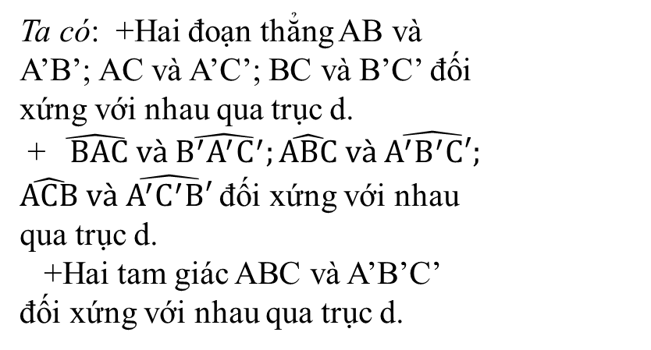
Bài 6: ĐỐI XỨNG TRỤC
1. Hai điểm đối xứng qua một đường thẳng.
2. Hai hình đối xứng qua một đường thẳng.
* Nếu hai đoạn thẳng (góc, tam giác) đối xứng với nhau qua một đường thẳng thì chúng bằng nhau.
Ta có: +Hai đoạn thẳng AB và A’B’; AC và A’C’; BC và B’C’ đối xứng với nhau qua trục d. + $\hat{ BAC} và \hat{B^{′}A^{′}C^{′};}\hat{ABC} và \hat{A^{′}B^{′}C′;}$ $\hat{ACB} và \hat{A^{′}C^{′}B′}$đối xứng với nhau qua trục d. +Hai tam giác ABC và A’B’C’ đối xứng với nhau qua trục d.

Slide 12
Bài 6: ĐỐI XỨNG TRỤC
1. Hai điểm đối xứng qua một đường thẳng.
d
2. Hai hình đối xứng qua một đường thẳng.
* Nếu hai đoạn thẳng (góc, tam giác) đối xứng với nhau qua một đường thẳng thì chúng bằng nhau.
H
H’’
Hai hình H và H ‘ đối xứng với nhau qua trục d
thì H = H ‘

Slide 13
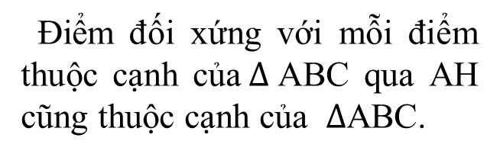
Bài 6: ĐỐI XỨNG TRỤC
1. Hai điểm đối xứng qua một đường thẳng.
?3. Cho tam giác ABC cân tại A, đường cao AH. Tìm hình đối xứng với mỗi cạnh của tam giác ABC qua AH.
2. Hai hình đối xứng qua một đường thẳng.
3. Hình có trục đối xứng.
Xét tam giác ABC cân tại A.
+ Hình đối xứng với cạnh AB qua đường cao AH là cạnh AC.
+ Hình đối xứng với cạnh AC qua đường cao AH là cạnh AB.
+ Hình đối xứng với đoạn BH qua đường cao AH là đoạn CH và ngược lại.
Vậy điểm đối xứng với mỗi điểm của tam giác ABC qua đường cao AH ở đâu?
Điểm đối xứng với mỗi điểm thuộc cạnh của$∆$ABC qua AH cũng thuộc cạnh của $∆$ABC.

Slide 14
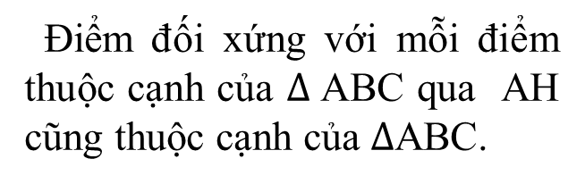
Bài 6: ĐỐI XỨNG TRỤC
1. Hai điểm đối xứng qua một đường thẳng.
?3. Cho tam giác ABC cân tại A, đường cao AH. Tìm hình đối xứng với mỗi cạnh của tam giác ABC qua AH.
2. Hai hình đối xứng qua một đường thẳng.
3. Hình có trục đối xứng.
Xét tam giác ABC cân tại A.
+ Hình đối xứng với cạnh AB qua đường cao AH là cạnh AC.
+ Hình đối xứng với cạnh AC qua đường cao AH là cạnh AB.
+ Hình đối xứng với đoạn BH qua đường cao AH là đoạn CH và ngược lại.
Vậy điểm đối xứng với mỗi điểm của tam giác ABC qua đường cao AH sẽ nằm ở đâu?
* Ta nói đường thẳng AH là trục đối xứng của tam giác ABC.
Điểm đối xứng với mỗi điểm thuộc cạnh của $∆$ABC qua AH cũng thuộc cạnh của $∆$ABC.

Slide 15
Bài 6: ĐỐI XỨNG TRỤC
1. Hai điểm đối xứng qua một đường thẳng.
2. Hai hình đối xứng qua một đường thẳng.
3. Hình có trục đối xứng.
Định nghĩa: Đường thẳng d gọi là trục đối xứng của hình H nếu điểm đối xứng với mỗi điểm thuộc hình H qua đường thẳng d cũng thuộc hình H.

Slide 16
Bài 6: ĐỐI XỨNG TRỤC
1. Hai điểm đối xứng qua một đường thẳng.
2. Hai hình đối xứng qua một đường thẳng.
3. Hình có trục đối xứng.
?4. Mỗi hình sau có bao nhiêu trục đối xứng
a) Chữ cái in hoa A.
b) Tam giác đều ABC.
c) Đường tròn tâm O.
d₃
d_{n}
A
d₁
d
d₂
d₁
O
d₂
d₃
B
C
Có một trục đối xứng
Có ba trục đối xứng
Có vô số trục đối xứng

Slide 17

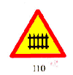
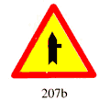
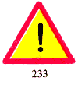
Bài 40: Trong các biển báo giao thông sau đây ,biển báo nào có trục đối xứng?
a) Biển nguy hiểm : Đường hẹp hai bên.(203a)
203a
b) Biển nguy hiểm : Đường giao với đường sắt có rào chắn(110)
c) Biển nguy hiểm : Đường ưu tiên gặp đường không ưu tiên bên phải.(207b)
d) Biển nguy hiểm khác.(233)

Slide 18
Bài 6: ĐỐI XỨNG TRỤC
1. Hai điểm đối xứng qua một đường thẳng.
A
H
B
2. Hai hình đối xứng qua một đường thẳng.
3. Hình có trục đối xứng.
D
K
C
Hình thang cân có trục đối xứng không?

Slide 19
Bài 6: ĐỐI XỨNG TRỤC
1. Hai điểm đối xứng qua một đường thẳng.
A
H
B
2. Hai hình đối xứng qua một đường thẳng.
3. Hình có trục đối xứng.
Định lí: Đường thẳng đi qua trung điểm hai đáy của hình thang cân là trục đối xứng của hình thang cân đó .
D
K
C
Hình thang cân có trục đối xứng không?

Slide 20
Bài 6: ĐỐI XỨNG TRỤC
1. Hai điểm đối xứng qua một đường thẳng.
2. Hai hình đối xứng qua một đường thẳng.
3. Hình có trục đối xứng.
Định lí: Đường thẳng đi qua trung điểm hai đáy của hình thang cân là trục đối xứng của hình thang cân đó .
A
H
B
D
K
C
* Ta nói đường thẳng HK là trục đối xứng của hình thang ABCD.

Slide 21
Ứng dụng trục đối xứng để vẽ lọ hoa

Slide 22
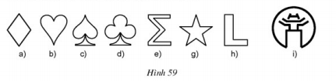
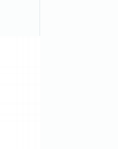
Bài tập 37/87 SGK
Tìm các hình có trục đối xứng trên hình 59

Slide 23
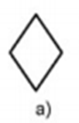
Bài tập 37/87 SGK

Slide 24
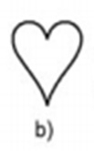
Bài tập 37/87 SGK

Slide 25

Bài tập 37/87 SGK

Slide 26
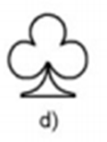
Bài tập 37/87 SGK

Slide 27
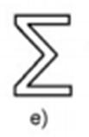
Bài tập 37/87 SGK

Slide 28
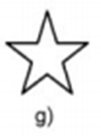
Bài tập 37/87 SGK

Slide 29
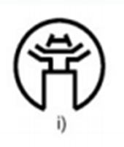
Bài tập 37/87 SGK

Slide 30



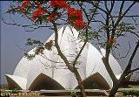
Hình minh hoạ hình có trục đối xứng

Slide 31
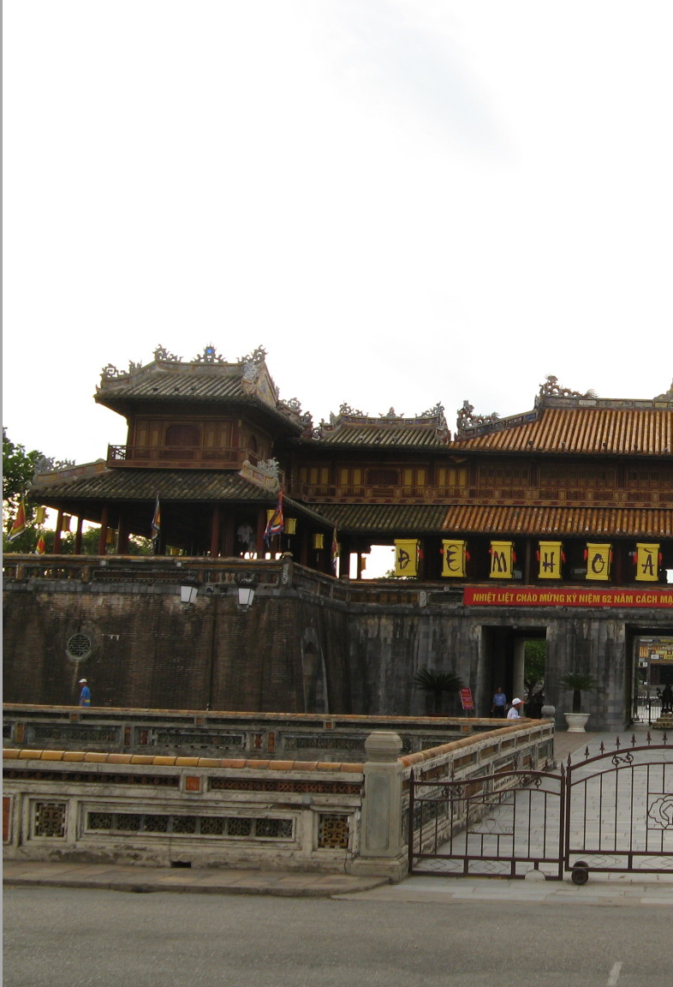
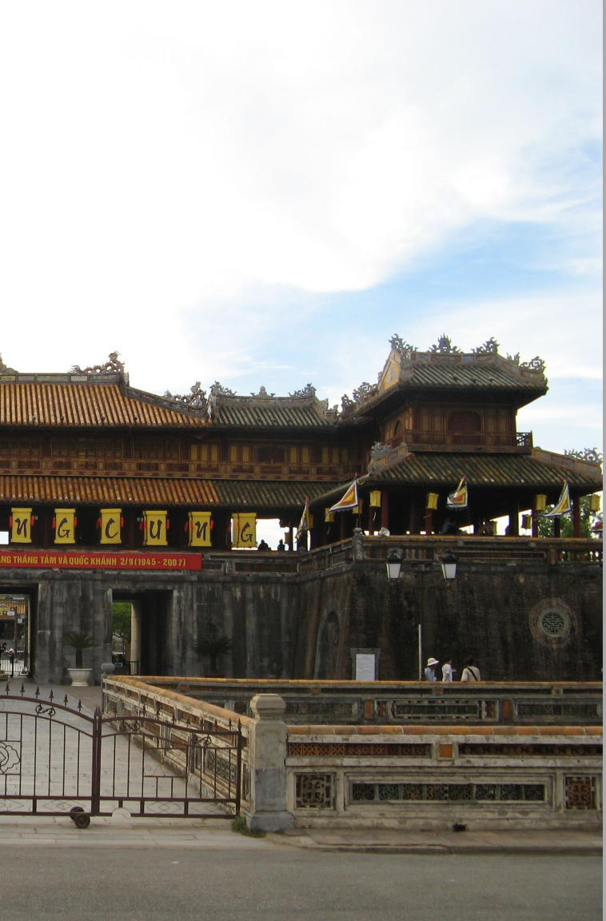
NGỌ MÔN
Kinh thành Huế

Slide 32
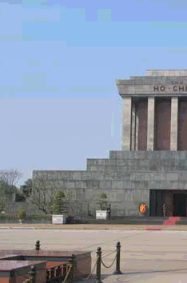
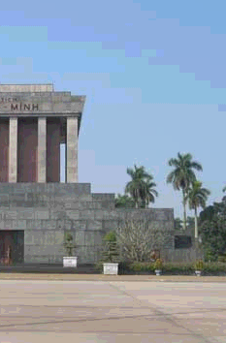
LĂNG BÁC HỒ KÍNH YÊU

Slide 33
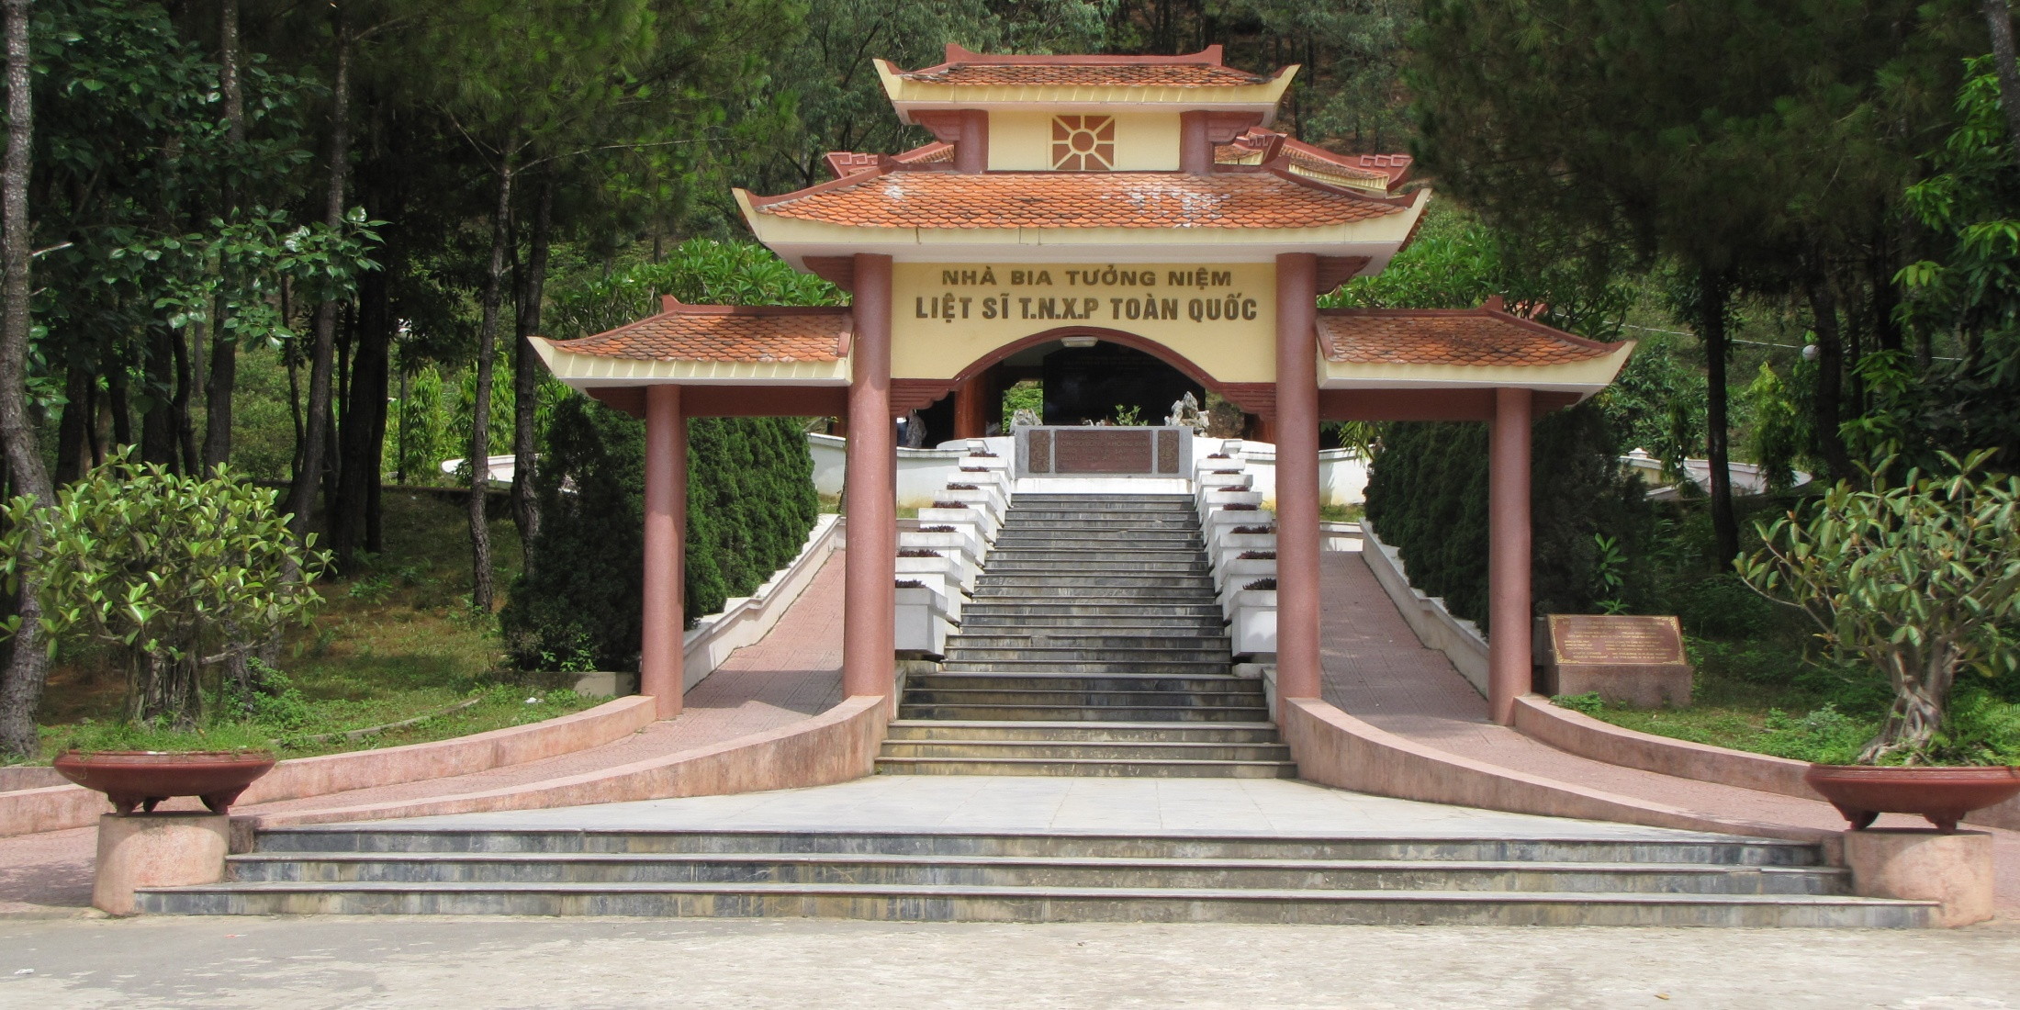
Nhµ bia t­ëng niÖm
liÖt sÜ thanh niªn xung phong TOµN QUèC
Ng· BA §åNG LéC – Hµ TÜNH

Slide 34
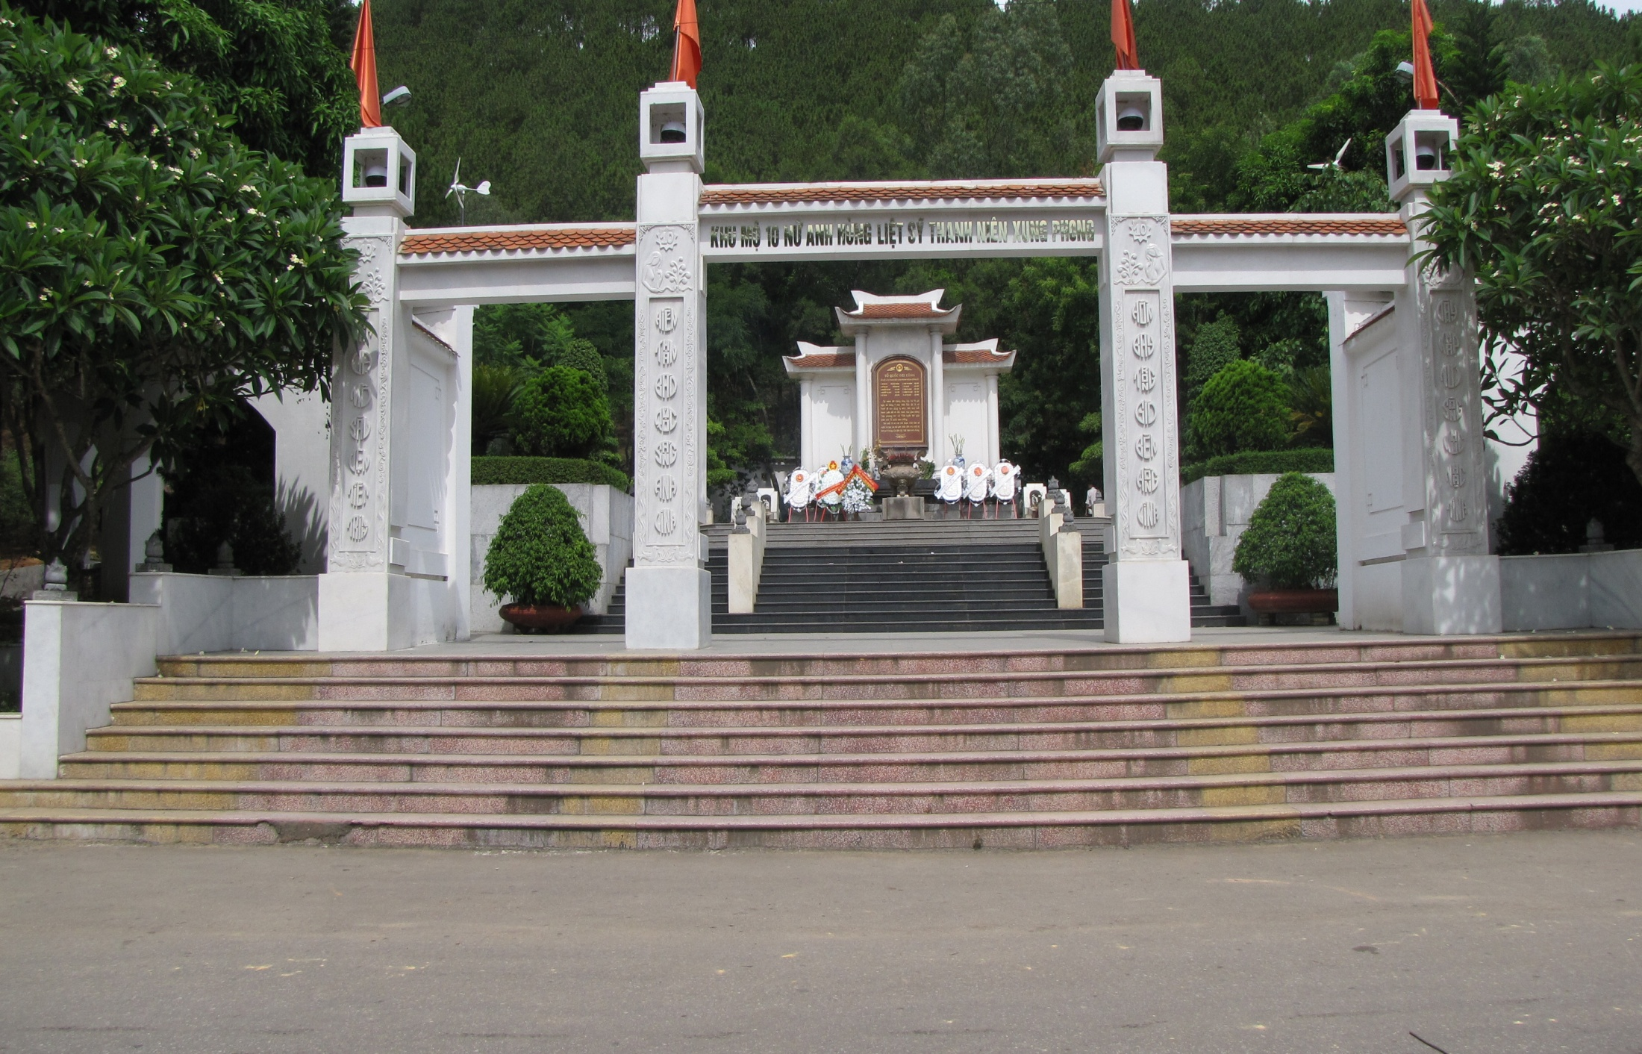
KHU Mé 10 N÷ ANH HïNG LIÖT SÜ THANH NI£N XUNG PHONG ng· ba ®ång léc – Hµ tÜnh

Slide 35
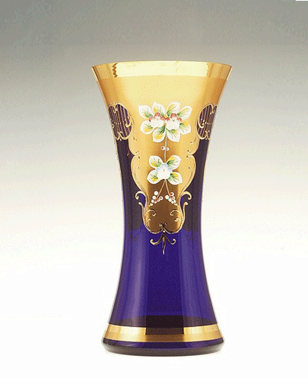
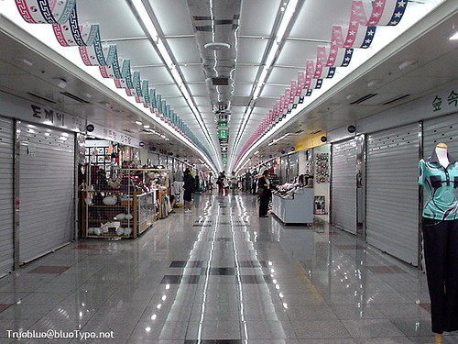
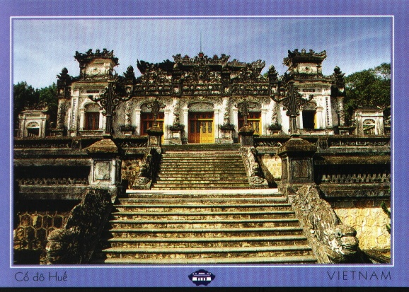
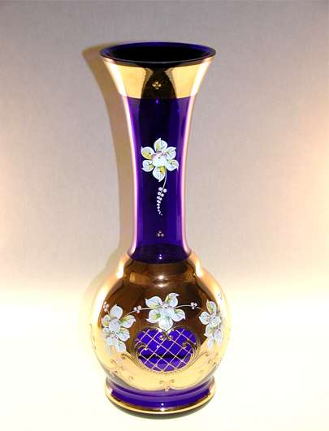
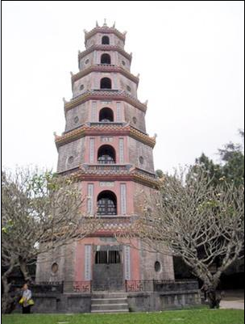
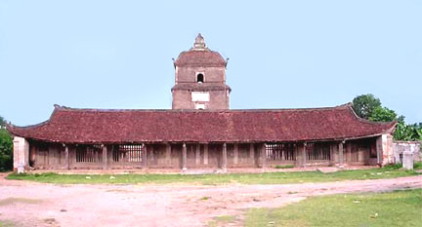

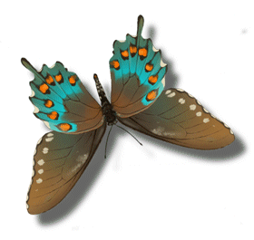
LĂNG KHẢI ĐỊNH
Chùa thiên mụ
Chùa dâu ở Bắc Ninh

Slide 36
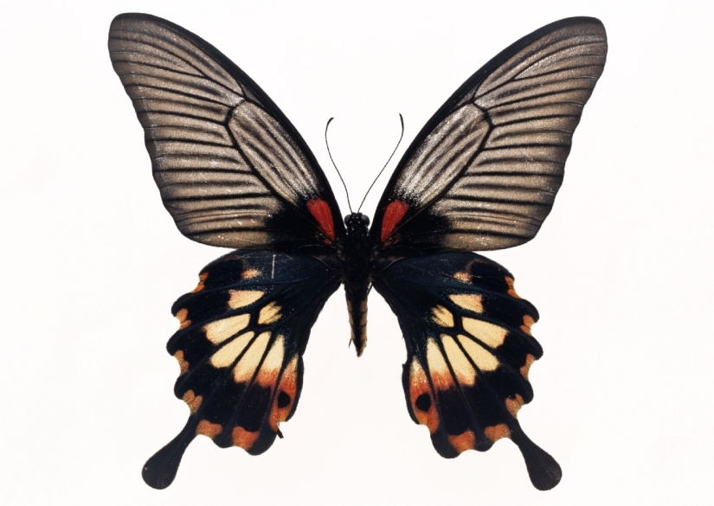
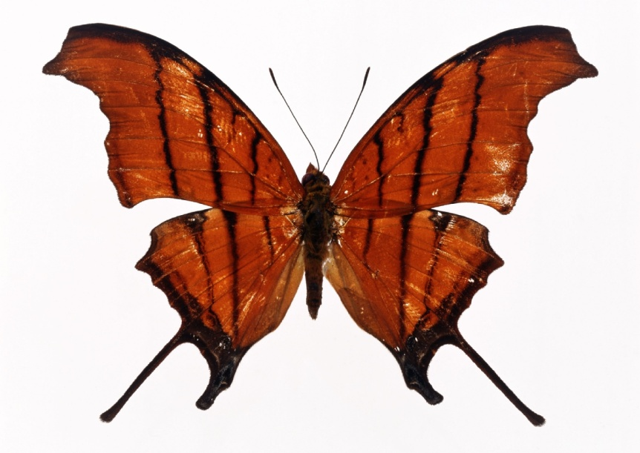
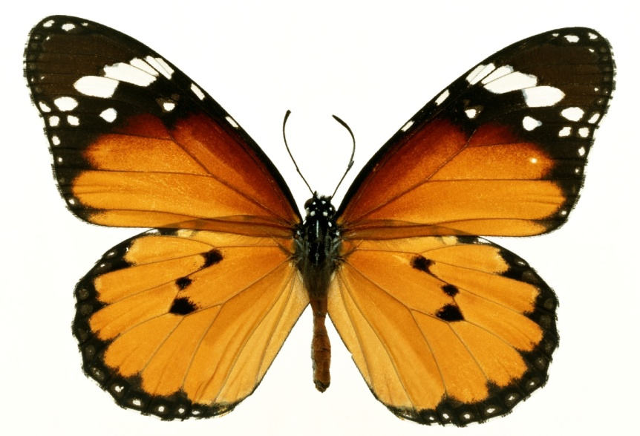

Slide 37
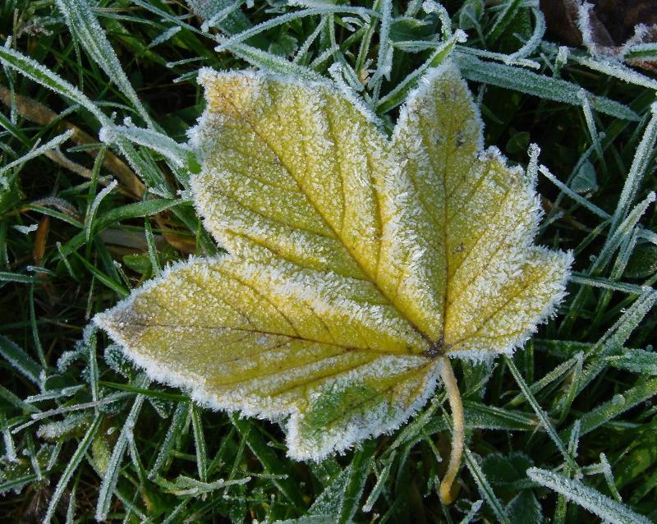



Slide 38
Bài tập 41/SGK
Các câu sau đúng hay sai?
Câu
Đúng?
Sai?
a) Nếu ba điểm thẳng hàng thì ba điểm đối xứng với chúng qua một trục cũng thẳng hàng.
Đúng
b) Hai tam giác đối xứng với nhau qua một trục thì có chu vi bằng nhau.
Đúng
c) Một đường tròn có vô số trục đối xứng.
Đúng
d) Một đường thẳng chỉ có một trục đối xứng.
Sai
Sai

Slide 39

Tiết 8: ĐỐI XỨNG TRỤC
Bài tập 41(sgk).
Các câu sau đúng hay sai?
a) Nếu ba điểm thẳng hàng thì ba điểm đối xứng với chúng qua một trục cũng thẳng hàng.
b) Hai tam giác đối xứng với nhau qua một trục thì có chu vi bằng nhau.
c) Một đường tròn có vô số trục đối xứng.
d) Một đoạn thẳng chỉ có một trục đối xứng.
E
Đ
Đ
d
A’
Đ
A
B’
S
B
d₁
d₃
C
C
O
d₄
Đoạn thẳng AA’ có hai trục đối xứng.
Có vô số trục đối xứng

Slide 40
2. Hai hình đối xứng qua một đường thẳng
CỦNG CỐ BÀI HỌC
1.Hai điểm đối xứng qua một đường thẳng
Định nghĩa: Hai điểm gọi là đối xứng với nhau qua đường thẳng d nếu d là đường trung trực của đoạn thẳng nối hai điểm đó .
Định nghĩa: Hai hình gọi là đối xứng nhau qua đường thẳng d nếu mỗi điểm thuộc hình này đối xứng với một điểm thuộc hình kia qua đường thẳng d và ngược lại .
3. Hình có trục đối xứng
Định nghĩa: Đường thẳng d gọi là trục đối xứng của hình H nếu điểm đối xứng với mỗi điểm thuộc hình H qua đường thẳng d cũng thuộc hình H .
Định lí: Đường thẳng đi qua trung điểm hai đáy của hình thang cân là trục đối xứng của hình thang cân đó .

Slide 41
HƯỚNG DẪN VỀ NHÀ
* Học thuộc các định nghĩa , các định lí , tính chất trong bài .
* Làm các bài tập 36 , 37, 39, 41 trang 87 , 88 SGK

Slide 42

BUỔI HỌC KẾT THÚC

